Slide 1
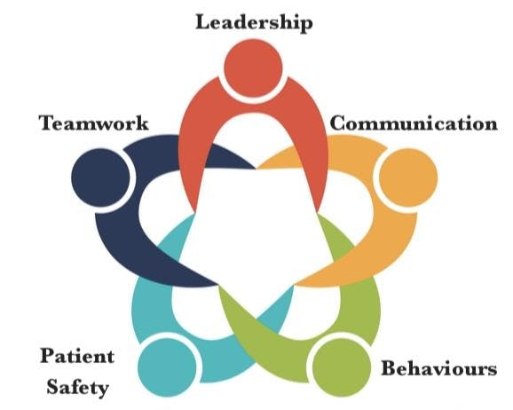
Współpraca i komunikowanie się w zespole interdyscyplinarnym

Slide 2
Praca zespołowa
Zwiększa wydajność
Minimalizuje ryzyko błędów
Poszerza i pogłębia wiedzę
Uczy poprzez rozwiązywanie problemów
Zwiększa zakres doświadczenia
Współpraca i komunikacja w zespole interdyscyplinarnym

Slide 3
Dlaczego komunikacja jest ważna !!!
Współpraca i komunikacja w zespole interdyscyplinarnym
Słaba komunikacja przyczynia się do niepowodzeń w pracy zespołowej, błędów, błędnej diagnozy i niewłaściwego leczenia
Brak współpracy i skutecznej komunikacji może odpowiadać za 70% obecnie zgłaszanych zdarzeń niepożądanych
Błędy komunikacji są jedną z najczęściej wymienianych przyczyn skarg dotyczących systemu opieki zdrowotnej
Słaba komunikacja i nieprawidłowości w przekazywaniu informacji może prowadzić do coraz większej liczby readmisji
Słabe i/lub opóźnione przekazywanie informacji może mieć wpływ na jakość opieki i terminowość leczenia

Slide 4
Pamiętaj !!!
Skuteczna praca zespołowa i efektywna komunikacja mają kluczowe znaczenie dla bezpiecznego funkcjonowania w złożonych i dynamicznych sytuacjach, takich jak opieka zdrowotna
Dobra komunikacja umożliwia zespołom interdyscyplinarnym współpracę w celu poruszania się po konkurencyjnych priorytetach, przezwyciężania problemów związanych z czynnikami ludzkimi i zmniejszania ryzyka błędu
Sprawna komunikacja poprawia wyniki pacjentów poprzez poprawę możliwości diagnostycznych i prognostycznych pracowników służby zdrowia
Współpraca i komunikacja w zespole interdyscyplinarnym

Slide 5
Co możemy zrobić?
Wspólne zajęcia dla studentów wydziału lekarskiego, pielęgniarstwa, położnictwa, ratownictwa medycznego czy fizjoterapii umożliwiają opanowanie umiejętności sprawnego dzielenia się wiedzą i własnym doświadczeniem, a także uczenia się skutecznej komunikacji w zespole interdyscyplinarnym
Współpraca i komunikacja w zespole interdyscyplinarnym

Slide 6
Co możemy zrobić?
Edukacja, szczególnie w warunkach symulacji medycznej wysokiej wierności zapewnia możliwość uczenia się współpracy i skutecznej komunikacji w zespole interdyscyplinarnym
Współpraca i komunikacja w zespole interdyscyplinarnym

Slide 7
Edukacja, szczególnie w warunkach symulacji medycznej wysokiej wierności !!!
Współpraca i komunikacja w zespole interdyscyplinarnym
Zapewnia możliwość uczenia się współpracy
Zapewnia uczenie się skutecznej komunikacji w zespole interdyscyplinarnym.
Zapewnia uczestnikom realistyczne możliwości przećwiczenia strategii komunikacyjnych usprawniających pracę zespołową

